Slide 1
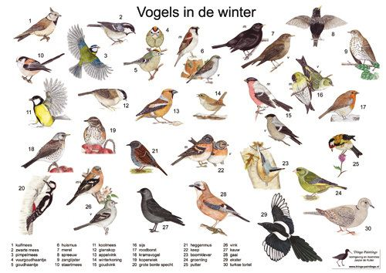
zaadeters
Tijmen Beems, Milan Schouten, Chayenne ?, Noushka Greve

Slide 2
- Roodvoorhoofd kakariki -Grasparkiet -Halsbandparkiet -Kanarie
Onze vogels:

Slide 3
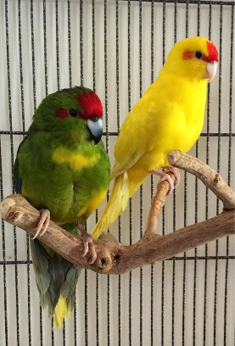
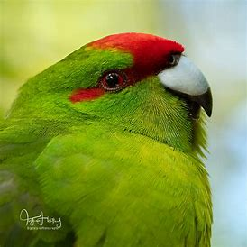
Roodvoorhoofd kakariki
Verschil man en pop:
De man heeft een forsere snavel, een groter postuur, iets meer rood op de kop
Kromsnavel: Korte, Kromme brede snavel
Anatomische kenmerken:
Middelgrote vogel met een lengte van 25 cm, 2 tenen voor 2 achter, korte kromme brede snavel

Slide 4
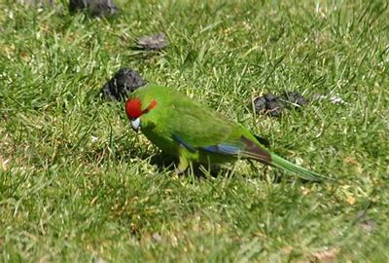
Voeding: In het wild: zaden, vruchten, bloemen, nectar, insecten en larven Gevangenschap: Zaadmengsel voor grote parkieten. Bijvoeding: eivoer, fruit, twijgen en groenvoer, grit en sepia maagkiezel
Foerageer gedrag:
Graven (opzoek naar voedsel) krabben met dan met de pootjes tussen de takjes en bladeren.
Klimmen en klauteren.

Slide 5
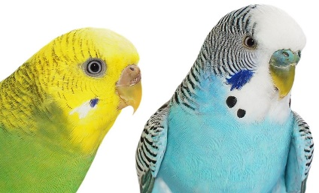
Grasparkiet
Verschil man en pop:
Mannen: blauwe neusdop
Vrouwen: roze tot licht beige neusdop
Snavel: Kromsnavel, kromme sterke snavel
Anatomische kenmerken:
18 tot 24 cm lang, 30 tot 40 gram, 2 tenen naar voren 2 tenen naar achter

Slide 6
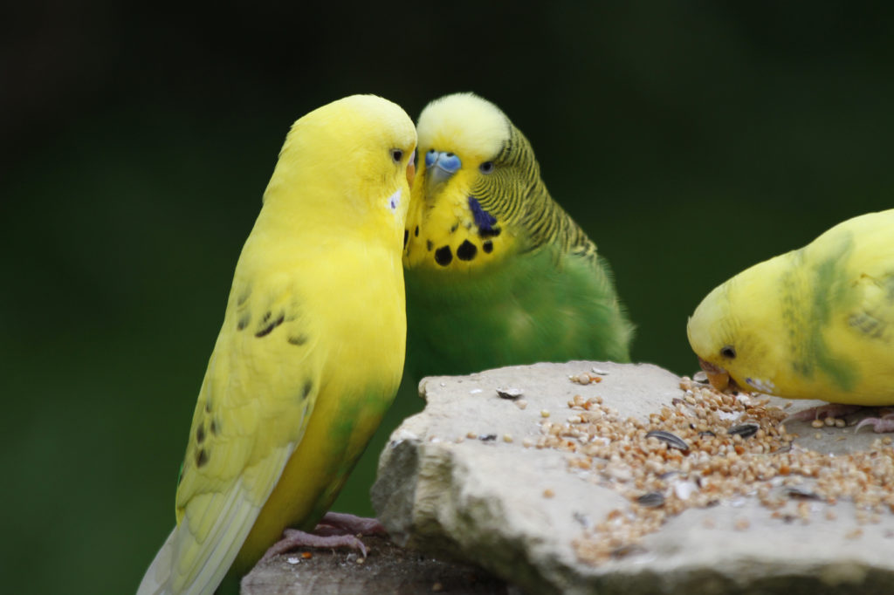
Voeding: wild: Een reeks zaden, grassen, granen, onkruid, af en toe wormen, spinnen, kevers en andere insecten. gevangenschap: Gevarieerd menu van pellets, groente en vruchten, kleine hoeveelheid zaden en noten. Bijvoer: gierst, grit, maagkiezel, eivoer (90 % pellets, 10% overig voedsel)
Foerageer gedrag:
Scharrelen op de bodem naar voedsel
Klimmen op zoek naar fruit en zaden

